Slide 1


高级软件工程
项目管理实践（PMbok与ITIL）
姓名
张帆
zhangfan68@uestc.edu.cn
13980880800
2024/3/14

Slide 2

项目管理知识体系PMbok
项目管理概念
九大知识领域
五大过程组（42个过程）

Slide 3
引言
课程目标
• 熟悉项目管理概念
• 系统了解项目管理体系结构
• 掌握项目管理过程和技巧
• 结合IT行业的特点理解项目管理体系
• 了解项目经理应具备的个人素质

Slide 4
引言
项目经理知识能力框架
• 项目管理知识体系（PMBOK）
• 项目经理个人素质能力
• 专业知识

Slide 5
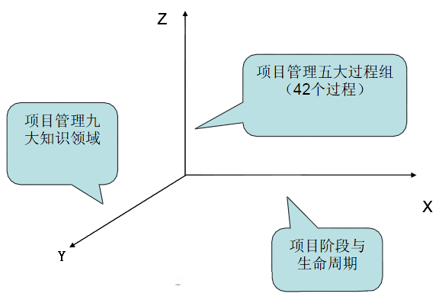
引言
如何学习项目管理知识体系

Slide 6
引言
项目管理九大知识领域
在项目管理的体系结构中，是以组成过程的形式来描述项目管理的知识和实践。
这些过程是被组织成九个知识领域
•整合 •范围 •时间
•成本 •质量 •人力
•沟通 •风险 •采购

Slide 7
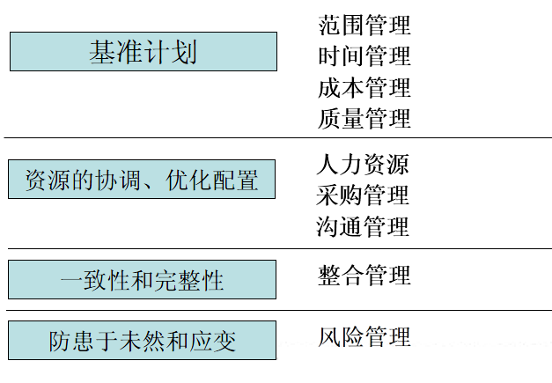
引言
项目管理九大知识领域

Slide 8
概 述
项目经理青睐于哪些认证？
. PMP
. PRINCE2
. CPMP
. 工信部项目经理高级项目经理
. 国家软考信息系统项目管理师

Slide 9
概 述
PMP介绍
• Project Management Professional
（项目管理专业人士）
• PMP资格认证考试是对项目管理专业人员的资格认证
• 由美国Project Management Institute (PMI)
（项目管理协会）设立

Slide 10

目 录
概论
项目生命期与组织
单个项目管理过程
项目整合管理
项目范围管理
项目时间管理
项目成本管理
项目质量管理
项目人力资源管理
项目沟通管理
项目风险管理
项目采购管理

Slide 11
第一章概论
1

Slide 12
第一章概论
项目失败的原因
• 项目经理缺乏经验
• 缺少用户参与
• 项目计划不完善
• 低质量的需求管理
• 不使用或过分依赖项目管理工具
• 测试不充分

Slide 13

第一章概论
项目经理面临压力

Slide 14


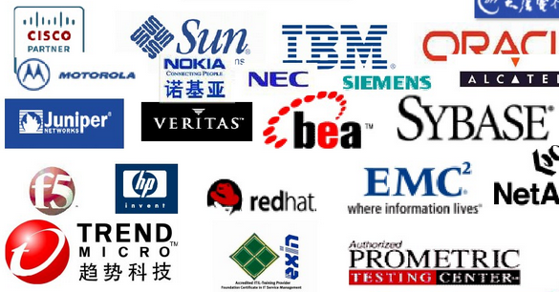
第一章概论
1.负责团队内部项目管理工作
2.协调团队与企业其它部门的关系
3.需要与诸多客户及供应商进行沟通

Slide 15

第一章概论
有时会面对各方面危机

Slide 16
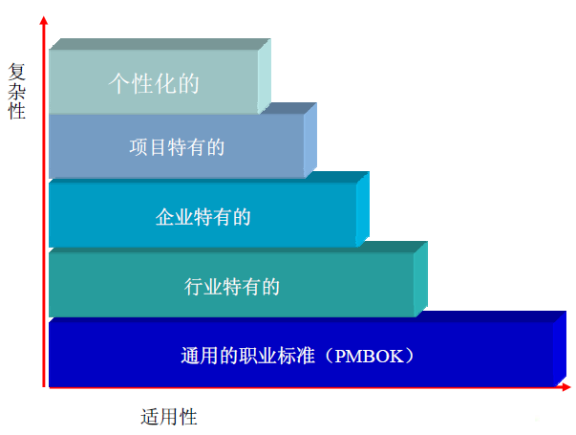
第一章概论
PMBOK的价值

Slide 17
第一章概论
什么叫项目（Project）
项目是为创造独特的产品、服务或成果而进
行的临时性工作。

Slide 18

第一章概论
项目特点
目标 Objective
临时性temporary
独特性Uniqueness
逐步完善 Progressive Elaboration

Slide 19
第一章概论
哪些是项目：
开发一个新产品
生产一瓶可乐
管理一个IT企业
开次生日Party
举办一次交流会
维护一个ERP系统
进行癌症研究
实施一个新的系统
邀请客户来公司考察

Slide 20
第一章概论
什么叫项目管理
项目管理就是将知识、技能、工具与技术应用于项目活动，以满足项目要求。
管理项目通常需要：识别需求；规划和执行项目时，
处理干系人的各种需要、关注和期望；
平衡相互竞争的项目制约因素。

Slide 21
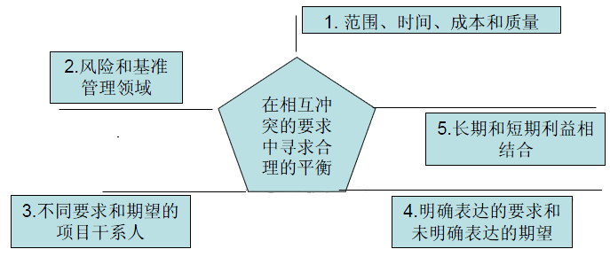
第一章概论
什么叫项目管理

Slide 22
第一章概论
目标原则：
• Specific （具体的）
• Measurable（可测量的）
• Achievable（可达成的）
• Relevant（相关的）
• Time-bound（时间限定的）

Slide 23
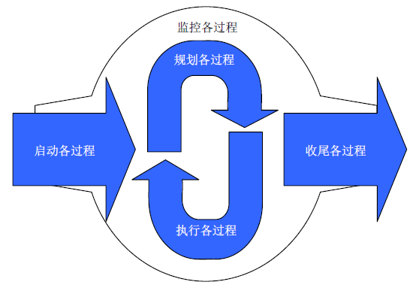
第一章概论
项目管理过程组

Slide 24
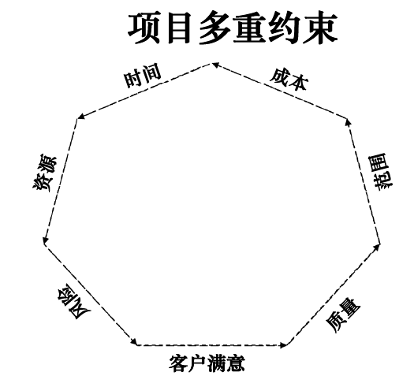
第一章概论

Slide 25
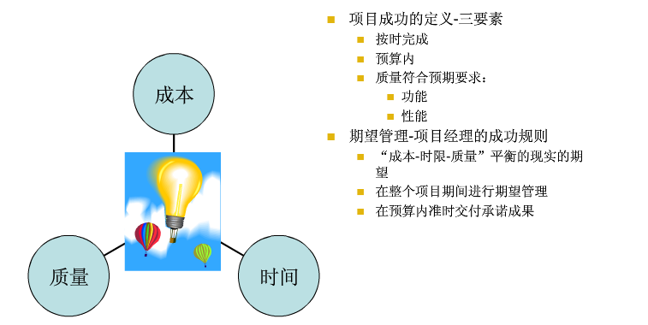
什么是成功的项目

Slide 26
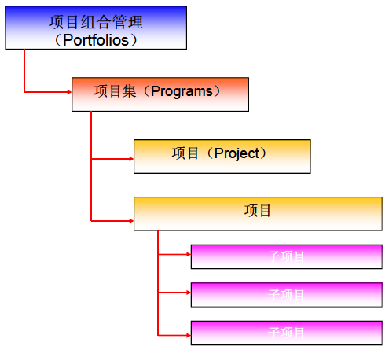
第一章概论
项目管理的环境
ERP系统
供应链管理、销售与市场、客户服务、财务管理
定单管理
原材料采购

Slide 27
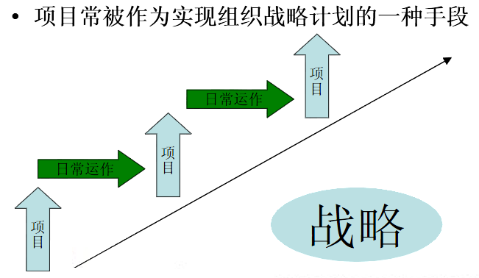
第一章概论
项目与运营、战略的关系

Slide 28
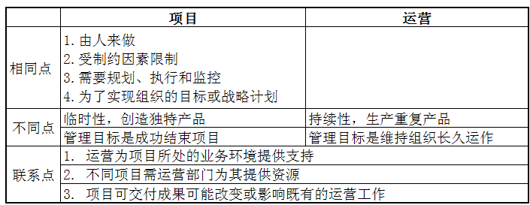
第一章概论
项目与运营的关系
•项目：独特产品、服务或成果，临时性工作
•运营：提供重复服务，持续活动。

Slide 29
第一章概论
项目管理办公室(如：信息中心)
• PMO是负责对所辖项目进行集中协调管理的一个组织部门
• PMO的具体形式、职能和结构取决于组织需要
–从提供项目管理支持到直接管理项目
–PMO层次：战略级、业务级、项目级
• 项目群管理：管理共享资源、协调沟通
• 为项目管理提供支持
–识别和开发项目管理方法、最佳实践和标准并监督遵守程度
–建立知识管理平台、积累项目管理的经验和教训
–指导、辅导、培训和监督
–项目管理软件的甄选和应用等

Slide 30
第一章概论
项目经理的角色
项目经理：执行组织委派其实现项目目标的个人
项目经理需具备：
• 知识：对项目管理、项目经理知道什么
• 实践能力：能运用知识来做什么或实现什么
• 个人素质：态度、人格特征、领导力
项目经理职责：
• 计划
• 组织可用资源并实施
• 绩效和趋势分析、控制
• 决策、仲裁
• 培养员工、团队建设
• 承上启下、协调沟通

Slide 31
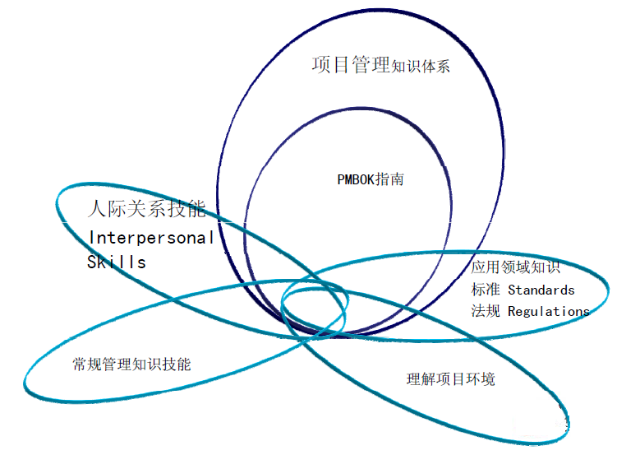
第一章概论
项目经理

Slide 32
第一章概论
事业环境因素
事业环境因素：围绕项目或能影响项目的任何内外部环境因素，是大多数规划过程的输入
• 组织文化、政治氛围、结构和流程
• 组织已有的沟通渠道、基础设施
• 现有的人力资源状况（技能、素养、知识）
• 人事管理制度、公司的工作授权系统
• 市场条件、政府或行业标准、商业数据库
• 项目管理信息系统（SVN, IM……)

Slide 33
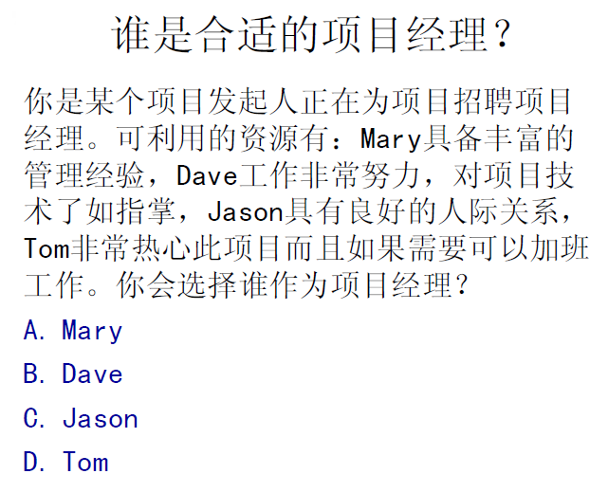
第一章概论

Slide 34
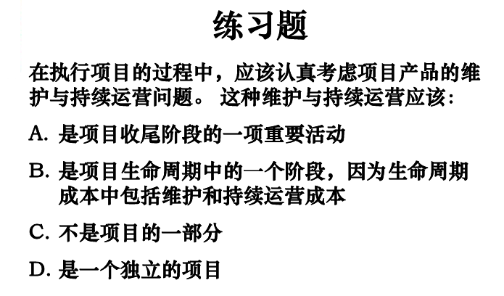
第一章概论

Slide 35
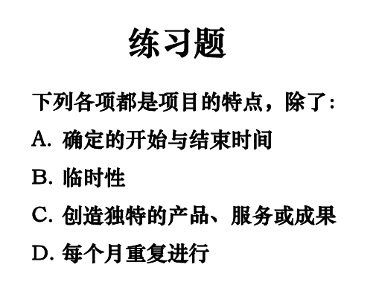
第一章概论

Slide 36
项目生命期与组织
2

Slide 37
生命周期与组织
项目生命周期
阶段：便于项目的管理、规划和控制
• 项目是一次性工作，具有一定的不确定性
• 一个项目往往可划分成若干项目阶段
• 具体划分取决于：项目规模、复杂程度和潜在影响
阶段的特点
• 阶段结束以可交付成果为标志。
• 各阶段工作重点不同，通常涉及不同的组织，不同的技能
• 需要实施额外的控制：五大过程组
阶段与阶段的关系
• 顺序关系
• 交叠关系：快速跟进和风险
• 迭代关系：不确定和快速变化环境

Slide 38
生命周期与组织
项目生命周期
生命周期是全体阶段的集合
• 通过执行者的持续运作使阶段之间建立内在的联系
生命周期的特点
• 成本和人力投入：开始较低，执行期间最高，快结束时迅速回落
• 干系人影响力、项目风险和不确定性：开始最大、随时间推移递减
• 在不显著影响成本情况下，改变产品最终特性的能力：开始最大，
随项目进展减弱；变更和纠正错误的代价在接近完成时显著增大。
生命周期中的项目管理
• 阶段结构为项目控制提供了正式基础
• 每个阶段要正式启动，经常需要管理层审查和决定是否启动
• 每个阶段末要评审：能否进入下阶段；经济有效发现和纠正错

Slide 39
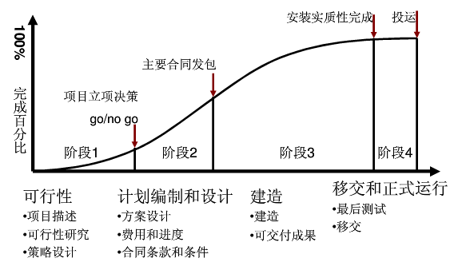
生命周期与组织
典型生命周期模型

Slide 40
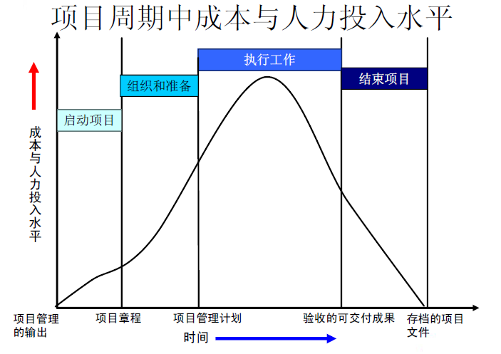
生命周期与组织

Slide 41
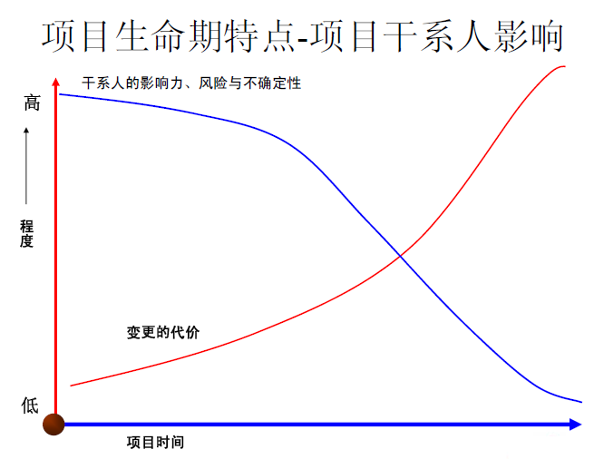
生命周期与组织
阶段划分、规划和可交付成果验证的重要性

Slide 42
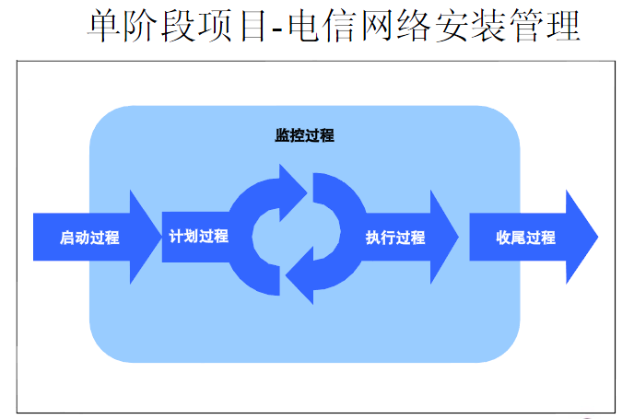
生命周期与组织

Slide 43
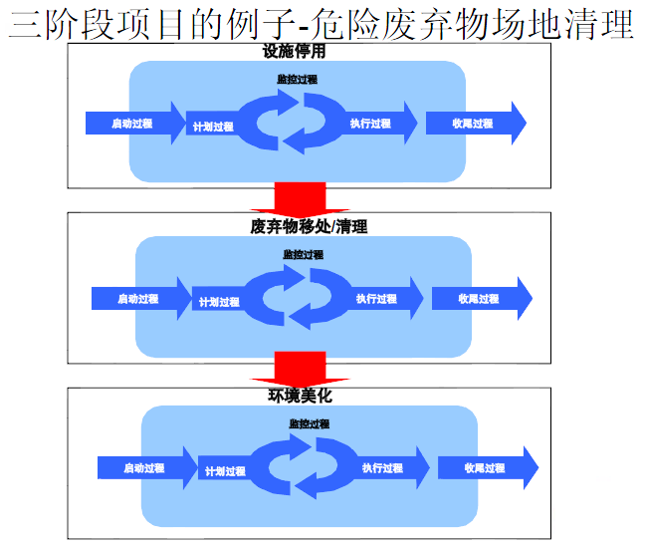
生命周期与组织

Slide 44
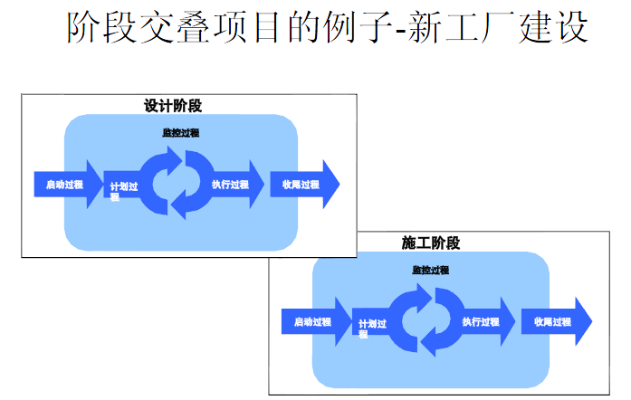
生命周期与组织

Slide 45
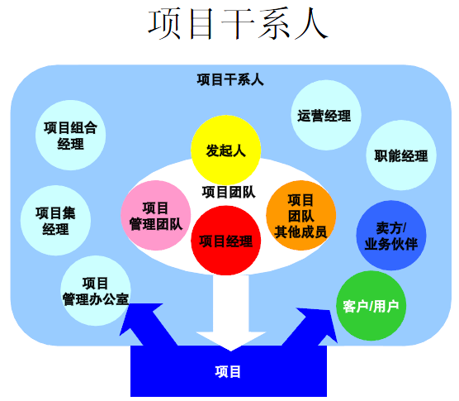
生命周期与组织
项目干系人：是积极参与项目或其利益可能因项目实施或完成而受到积极或消极影响的个人或组织；其也可能会对项目、项目的交付成果、团队成员施加影响

Slide 46
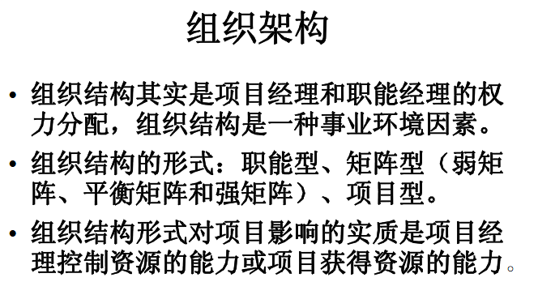
生命周期与组织

Slide 47
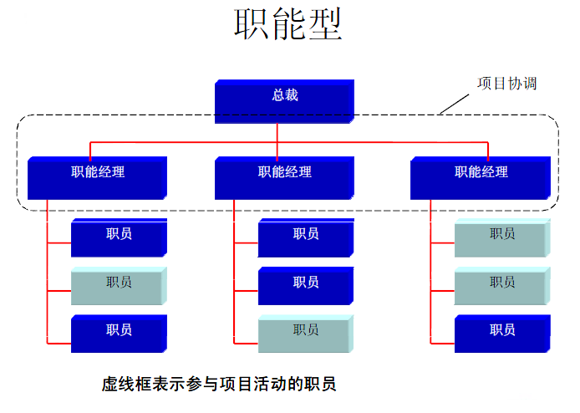
生命周期与组织

Slide 48
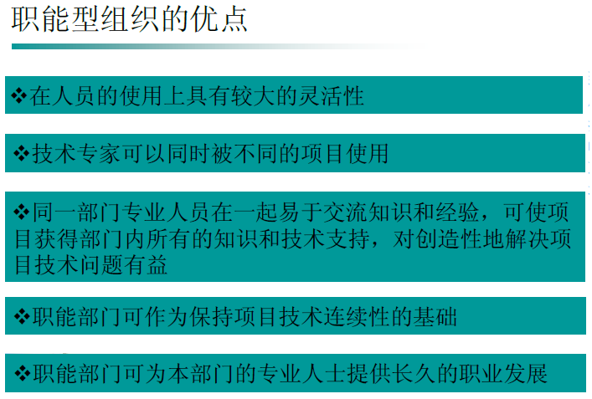
生命周期与组织

Slide 49
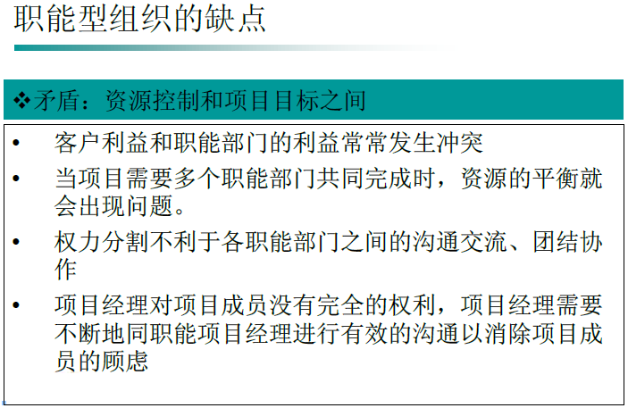
生命周期与组织

Slide 50
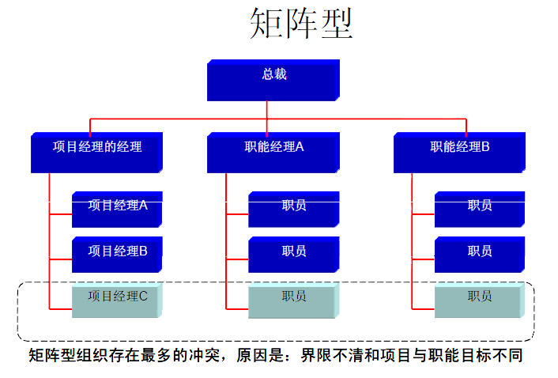
生命周期与组织

Slide 51
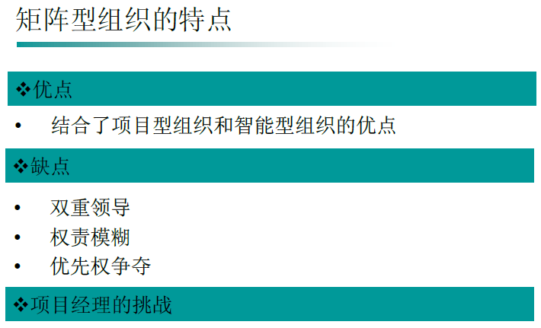
生命周期与组织
项目负责人的责任大于权力
沟通的复杂程度大大增加

Slide 52
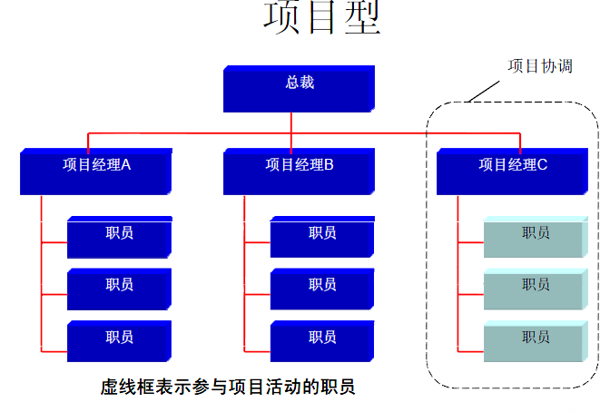
生命周期与组织

Slide 53
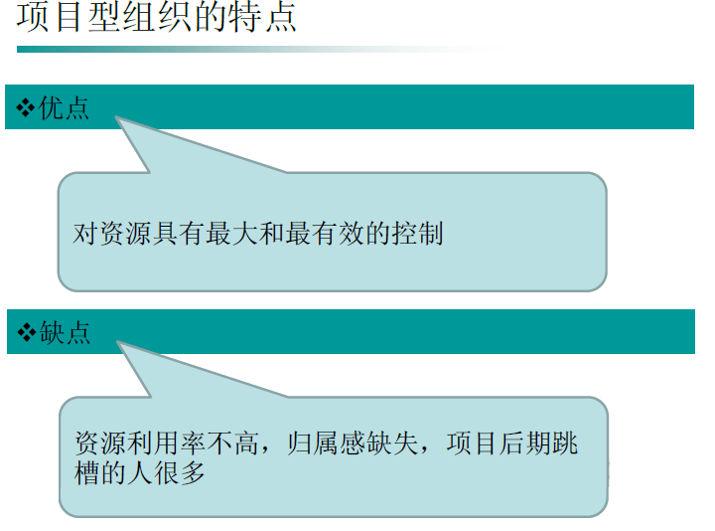
生命周期与组织

Slide 54
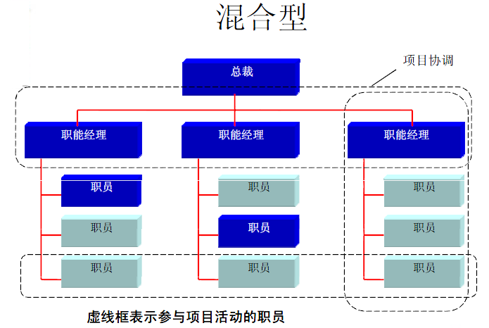
生命周期与组织

Slide 55
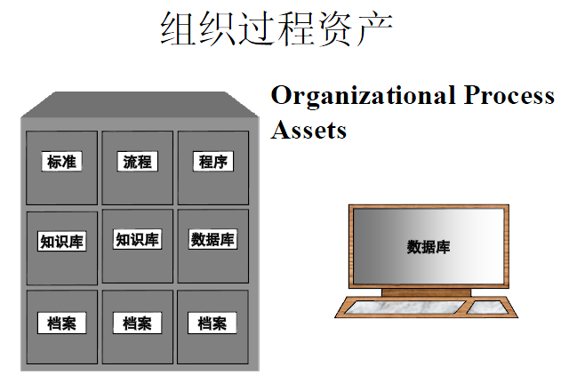
生命周期与组织

Slide 56
生命周期与组织
例
• 流程和程序
–组织的标准流程和程序
–标准化的指南、工作指示、评价准则和绩效衡量准则
–模板（风险、需求、WBS、合同…….）
–组织对沟通的规定
–项目收尾指南或要求
• 共享知识库
–配置管理知识库、财务数据库
–项目档案
–历史信息与经验教训知识库、问题与缺陷管理数据库

Slide 57
单个项目管理过程
3

Slide 58
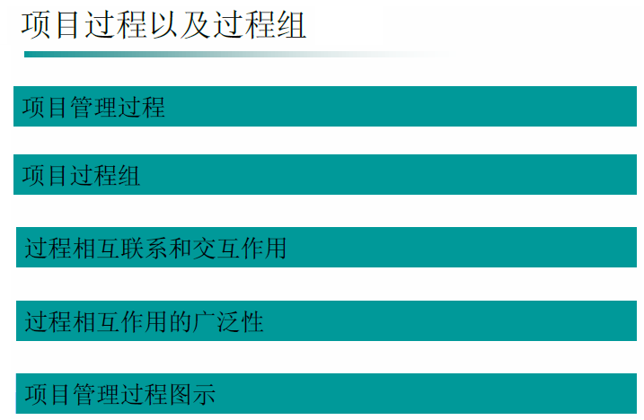
单项目管理过程

Slide 59
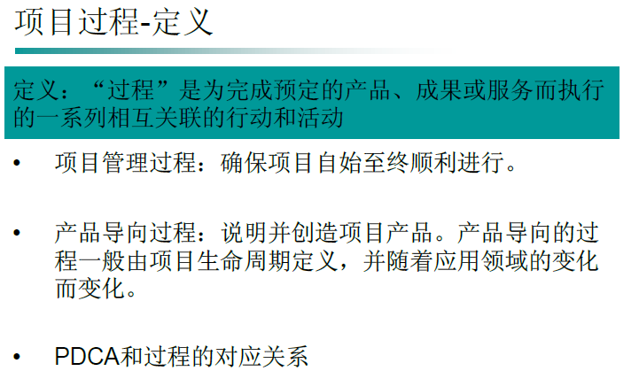
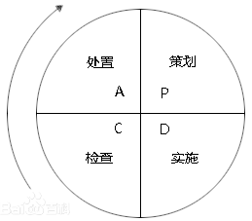
单项目管理过程

Slide 60
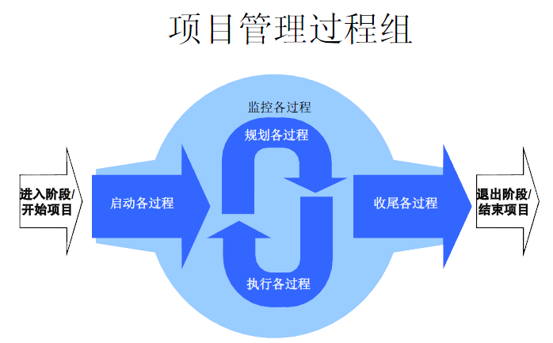
单项目管理过程

Slide 61
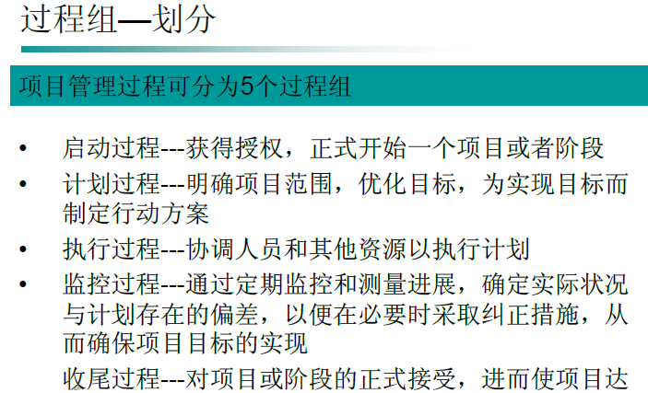
单项目管理过程
到有序结束

Slide 62
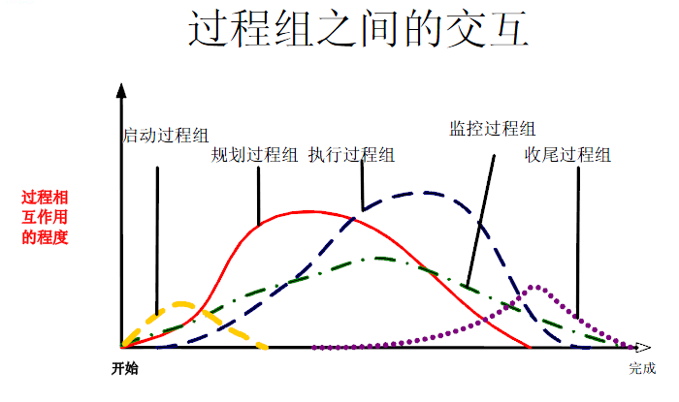
单项目管理过程

Slide 63
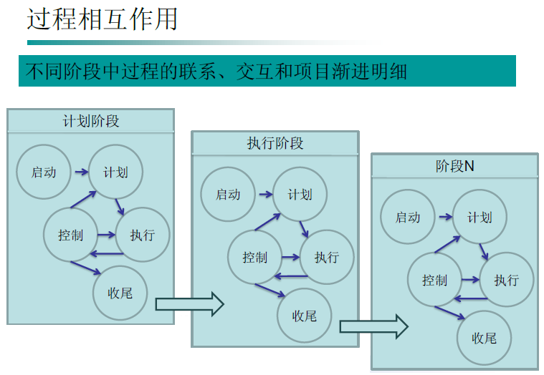
单项目管理过程

Slide 64
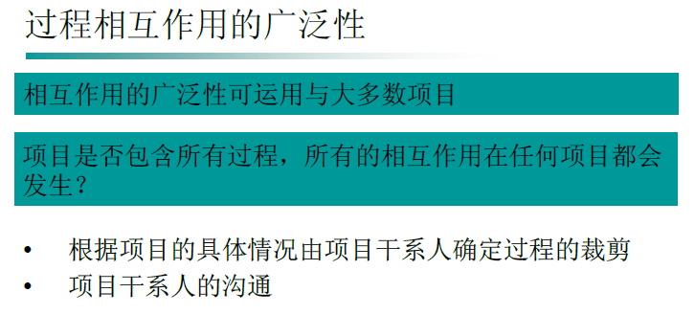
单项目管理过程

Slide 65
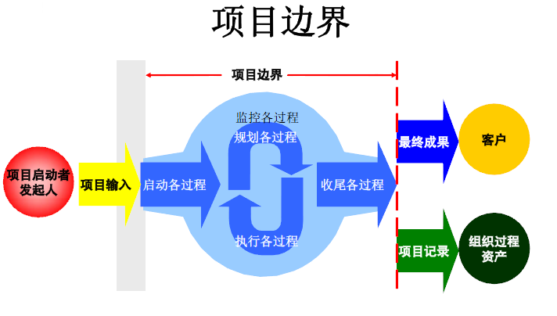
单项目管理过程

Slide 66
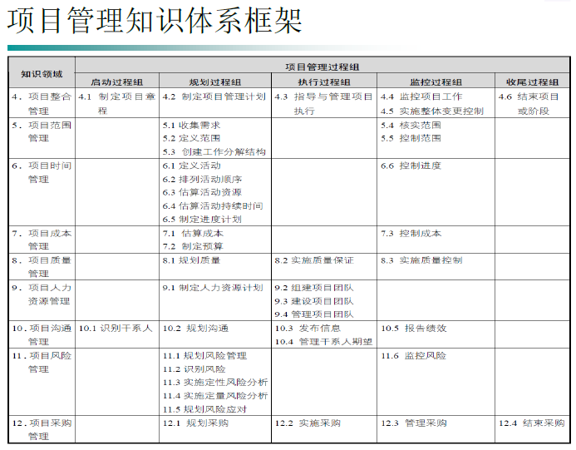
单项目管理过程

Slide 67
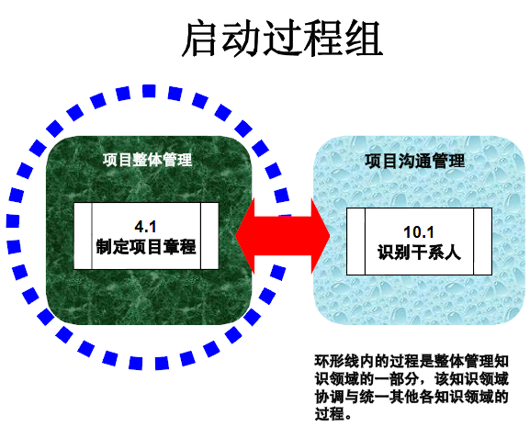
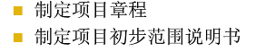
单项目管理过程
工作：

Slide 68
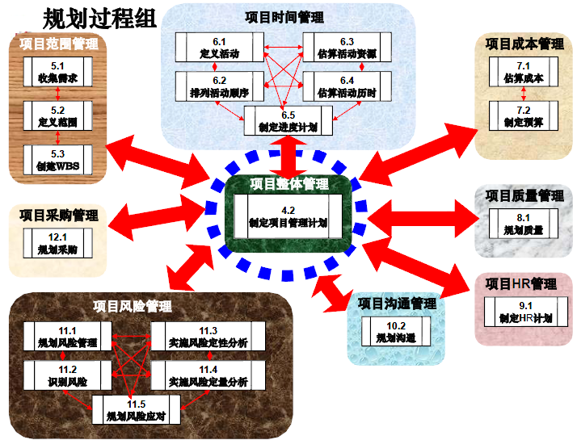
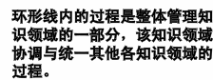
单项目管理过程

Slide 69
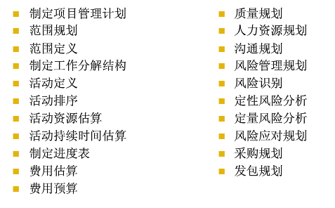
单项目管理过程
规划过程组的工作

Slide 70
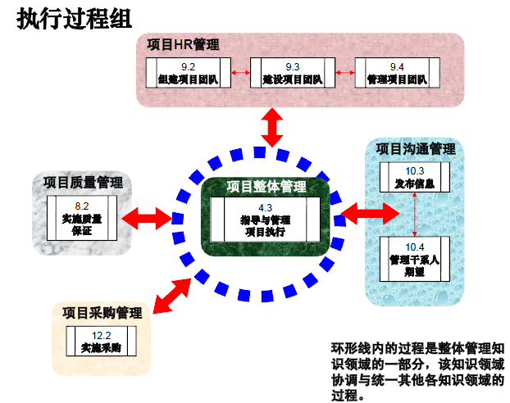
单项目管理过程

Slide 71
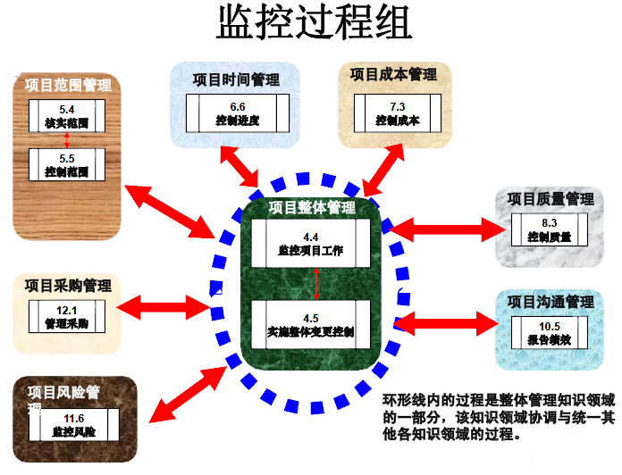
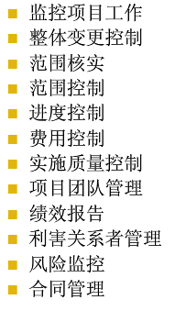
单项目管理过程
工作：

Slide 72


单项目管理过程
工作：

Slide 73

单项目管理过程

Slide 74

单项目管理过程

Slide 75
项目整合管理
4

Slide 76

项目整合管理

Slide 77

项目整合管理

Slide 78

项目整合管理
制定项目
章程
制定项目
管理计划
指导与管理
项目执行
监控项目
工作
实施整体
变更控制
结束项目
或阶段

Slide 79

项目整合管理
项目基准
分计划

Slide 80

项目整合管理

Slide 81

项目整合管理

Slide 82

项目整合管理

Slide 83

项目整合管理
• 市场需求
• 组织需要
• 客户要求
• 技术进步
• 法律要求
• 生态影响
• 社会需要
• 以上统称为问题，机会或运营要求

Slide 84

项目整合管理
低风险

Slide 85

项目整合管理
•可以借助专家判断和专业知识来处理各种技术和管理问题
•专家来源
•组织内部的其他部门
•顾问
•干系人（包括客户、发起人）
•行业协会
•主题专家
•项目管理办公室

Slide 86

项目整合管理
• 项目章程是正式批准项目或阶段的文件，记录了干系人需要和期望
的初步要求
• 项目章程向项目经理授权使用组织资源
• 内容：
项目目标和理由
项目的总体要求，概括性的项目描述
发起人或其他批准项目章程的人员的姓名和职权
可测量的项目目标和相关的成功标准
委派的项目经理及其职责和职权
主要风险总体里程碑进度计划
总体预算
项目审批要求

Slide 87

项目整合管理

Slide 88

项目整合管理

Slide 89

项目整合管理
•收集历史信息
•划分项目阶段
•识别干系人（关注点、影响力）
•书面记录需求、假设和约束因素
•理解项目与战略的关系
•确定项目目标和产品目标
•促进有冲突的目标的决议
•制定概括性计划（量级估算）
•确定里程碑
•与干系人确定验收标准
参考制作具体的checklist
• 确定启动项目的组织
• 敲定项目章程
• 获得项目章程的正式批准
•熟悉与项目相关的公司文化和结构
•寻找现存的过程和标准
•理解组织进行商业活动的方式，
以及已经用于项目的程序和政策
•书面记录已知风险

Slide 90


Slide 91

项目整合管理

Slide 92

项目整合管理

Slide 93

项目整合管理

Slide 94

项目整合管理
召开时间：项目计划
获得批准后进行
目的：确保所有人对项目的理解同步，
设定期望，并获得他们的支持和承诺
主要议程：说明项目目标、
介绍干系人认识、分配职责
和设定团队目标、建立沟通渠道、
获得承诺
参加人员：所有关键干系人、团队、
团队成员的经理、客户一起召开的回忆

Slide 95

项目整合管理

Slide 96


Slide 97

项目整合管理

Slide 98

项目整合管理

Slide 99

项目整合管理

Slide 100

项目整合管理

Slide 101

项目整合管理

Slide 102

项目整合管理

Slide 103

项目整合管理

Slide 104


Slide 105
项目整合管理
结束项目或阶段的主要工作
• 实施为达到阶段或项目完工/退出标准所必需的行动和活动
• 产品、服务或成果移交：
•确认项目已满足客户和其他干系人对项目产品的所有要求
•获得客户对可交互成果的正式验收
• 经验教训总结和组织过程资产的整理与归档
• 最终评估团队成员绩效，并整理相关评价，移交给职能部门以备下
次分配
• 项目资源释放：人、设备、器具等
• 发布信息以使项目收尾正式化
• 行政、管理收尾结束

Slide 106

项目整合管理

Slide 107
项目范围管理
5

Slide 108

项目范围管理

Slide 109

项目范围管理

Slide 110


Slide 111

项目范围管理

Slide 112

项目范围管理
• 快速定义跨职能需求和协调干系人差异的重要技术
• 群体互动，有助于建立信任、促进关系、改善沟通、达成一致
• 优点：比单向会议更快的发现和解决问题

Slide 113
项目范围管理
4. 群体创新技术：
•头脑风暴、名义组
•概念、思维导图
•亲和图
5. 群体决策技术：
•为达成某种期望结果而评估多种方案；用于开发产品需求、归类需求和优先排序
•一致同意、大多数原则
•相对多数原则
•独裁
6. 问卷调查：受众多需快速完成、需要使用统计分析方法
7. 观察：产品使用者难以或者不愿说明需求时使用
参与观察者：实际体验，挖掘真实需求
8. 原型法：
•实际制造产品之前，先造出该产品的使用模型；
•使干系人有机会体验最终产品的模型，符合渐进明显

Slide 114


项目范围管理

Slide 115

项目范围管理

Slide 116


Slide 117

项目范围管理

Slide 118
项目范围管理
生成WBS的原则
➢一个工作单元只与一个上层单元相关
➢上层单元的工作内容应该等于其所有直接下层工作单元的总和
➢一个工作单元由一个人负责
➢在整个WBS中使用同一种定义，在整个组织中亦然
➢通过将人员包括进WBS来激励他去完成计划
步骤
➢识别和分析可交付成果及相关工作（包括项目管理）
➢确定WBS的结构或编排方法
➢自上而下逐层细化分解
➢制定和分配标识编码
➢核实工作分解程度是必要且充分的

Slide 119

项目范围管理
WBS模板

Slide 120

项目范围管理

Slide 121
项目范围管理
范围控制的原则
随时为变更做好准备
能不变就不变
如果一定要变，必须确保利于目标
确保所有的变更都经过正式批准
确保变更及时通知到所有相关干系人
探究变更根本原因，丰富组织过程资产

Slide 122
项目时间管理
6

Slide 123

项目时间管理

Slide 124

项目时间管理

Slide 125

项目时间管理

Slide 126

项目时间管理

Slide 127

项目时间管理

Slide 128

项目时间管理

Slide 129
项目成本管理
7

Slide 130

项目成本管理

Slide 131
项目成本管理
成本管理的核心
1.估算成本
2.制定预算
3.控制成本

Slide 132

项目成本管理

Slide 133

项目成本管理

Slide 134

项目成本管理

Slide 135

项目成本管理

Slide 136

项目成本管理

Slide 137

项目成本管理

Slide 138

项目成本管理

Slide 139

SV= EV-PV（Schedule Variance）

Slide 140

项目成本管理

Slide 141
项目质量管理
8

Slide 142

项目质量管理

Slide 143

项目质量管理

Slide 144


Slide 145

项目质量管理

Slide 146


项目质量管理
项目开发简单流程

Slide 147
项目人力资源管理
9

Slide 148

人力资源管理
1.制定人力资源计划
2.组建项目团队
3.建设项目团队
4.管理项目团队

Slide 149

人力资源管理

Slide 150
人力资源管理
人力资源计划
1、角色和职责
角色：说明某人负责某部分工作的名词，如架构师，开发人员，测试人员
职权：使用项目资源、做出决策以及签字批准的权力
职责：为完成项目活动，团队成员应该履行的工作
能力：为完成项目活动，团队成员应该具备的技能和才干；若不具备，应主动采取措施，
如：培训，招募，调整进度计划或工作范围
2、项目组织机构图
以图形方式展示项目团队成员及其报告关系
OBS是组织图具体类型，反映不同单位负责的工作包
3、人员配备管理计划
描述和实际如何投入人力资源、或撤出项目团队以满足项目人力资源的需求
人员招募、时间表、成员遣散计划、培训需要、认可与奖励、合规性、安全
资源立方图
再分配程序应关注
减少和消除为填补两次分配之间空隙二“制造工作”的趋势
减少和消除未来雇佣的不确定性来提高士气

Slide 151

人力资源管理

Slide 152

人力资源管理

Slide 153
人力资源管理
人际关系技能
1.领导力：通过他人来完成工作的能力
尊重和信任是有效领导力的关键要素
每个阶段都需要领导力，但是在项目开始阶段特别需要
2.影响力：通过分享权力和使用人际关系技能，使他人为共同目标而合作
A.体现在：
❖ 说服别人的能力，以及清晰表达观点和立场的能力；
❖ 积极且有效倾听的优秀技能；
❖ 任何形势下都能综合考虑各种看法；
❖ 收集相关的关键信息来解决重要问题，并在维护相互信任的同时达成一致意见。
B.通过以下原则来提高：
❖ 以身作则，始终表现出责任感
❖ 使决策过程透明
❖ 灵和运用人际关系技能

Slide 154
人力资源管理
人际关系技能
3.有效决策：包括谈判的能力，以及影响组织与项目管理团队的能力
着眼于所要达到的目标；
遵循决策流程；
研究环境因素；
提升团队成员的个人素质；
激发团队创造力；
管理机会与风险

Slide 155

人力资源管理
冲突管理

Slide 156

人力资源管理

Slide 157
项目沟通管理
10

Slide 158

项目沟通管理

Slide 159

项目沟通管理

Slide 160

项目沟通管理
达到：有效的反馈

Slide 161

项目沟通管理

Slide 162
项目沟通管理
沟通实例：我的电脑坏了！请帮忙！
沟通实例：开发工作状况报告一下。
沟通实例：如何让会议有效。

Slide 163

项目沟通管理

Slide 164
项目风险管理
11

Slide 165

风险管理

Slide 166

风险管理

Slide 167

风险管理

Slide 168

风险管理

Slide 169

风险管理

Slide 170

风险管理

Slide 171

风险管理

Slide 172
项目采购管理
12

Slide 173

采购管理

Slide 174






信息化建设方案（应用架构）
应用终端
内部应用
网络应用
手机应用
市场
开发
客服中心
销售
工程安装
财务
决策
公有云
私有云
公共服务
数据计算
数据查询
企业资讯
服务
数据查询
服务
互动交流
服务
实时位置
服务
信息推送
服务
数据存储
数据平台
部门
决策层
公众
销售客户
资源客户
基础
数据
业务
数据
分析
数据
其它系统

Slide 175
IT运维体系ITIL介绍
ITIL运维模式与价值
建设步骤与原则

Slide 176
IT运维体系使客户实现“三个放心”
信息主管领导放心
提升信息化的效益。
业务用户放心
系统了解用户对服务的需求和规范了用户使用服务的行为。
信息中心工作人员放心
主动监控和预防信息故障发生。
降低信息化的风险。
支持领导宏观决策。
提升信息化科学管理水平
提升IT服务质量和服务感知。
提升信息中心工作人员的专业化水平和能力建设
Notes:
176

Slide 177







IT管理技术发展历程
科学的IT管理方法论：
ITIL/ITSM： 以流程为中心的IT管理行业标准。
ISO20000： ITIL 的国际标准。
COBIT： 面向IT审计的IT管理标准。
COSO： 企业内部控制框架，面向内部控制。
ISO17799： 信息安全管理国际标准。
（IT管理技术发展历程）
被
动
管
理
主
动
管
理
服
务
导
向
业
务
价
值
NSM
ITSM
BSM
Notes:
自打IT技术发明之日起，IT管理就开始存在，而且，随着IT技术的广泛使用，IT管理越来越重要。随着IT信息整合技术的蓬勃发展与应用，
企业业务与IT之间的关系越来越紧密，甚至可以说“IT就是业务”，那么在这样一种背景下，企业IT运维到底面临着什么样的挑战，并且，我们要如何来面对这样的挑战呢？

Slide 178

IT运营面临的挑战
向业务看齐不太容易
业务
业务要求IT可靠和透明
业务经理要求以业务的语言来描述IT服务水平
客户对服务中断和性能问题毫无耐心
CIO办公室
缺乏通用语言
基础关注点
不一致性
对最终用户体验缺乏可见性
IT性能指标与业务毫不相干
不能有效控制服务中断和性能下降
IT运营
“像业务一样运营IT“是CIO共同目标，它的目的是保障业务服务质量，提高IT对业务的贡献。对于大多数公司的IT部门来说，这都是极具挑战性的。因为IT部门受到很多既有的应用、技术、技能和惯例的限制。
“Creating The Strategic Plan For Today's IT”, Forrester Research, Inc., June 2006
Notes:
作为业务运营的支撑部门，IT部门的首要任务就是“一切向业务看齐”，业务部门怎么说，他们就怎么做。这说起来很容易，操作起来却很难。
我们认识很多IT界的朋友，他们告诉我，他们整天都疲于应付业务部门提出的各种琐碎的需求，压力太大了。
如果你有幸在IT运营部门工作，你就可以切身地感受到这一点。
你可能对业务部门使用你们的系统时的体验缺乏了解，在过去这可能无关紧要，但现在问题就大了。
因为现在业务部门的要求都很高，由于激烈的市场竞争压力，它们对业务中断、性能下降之类的IT问题毫无忍耐性。
这些用户不知道发生了什么，坦率地说，他们也不关心。他们没有必要而且也不想知道你们的IT系统是如何开发出来的，他们只关心你是否在规定的时间内和预算范围内，来提供正确无误的业务服务。
当他们向你要服务水平报表时，他们期望这些报表是基于业务流程产生的，而不是充满了像服务器正常运行时间、CPU和内存使用率之类的IT词汇，这对它们来说一点意义出没有。
这样一天下来，你可能就会发现和他们沟通真的是太困难了，首先是缺少共同的语言，其次是大家关注的重点都不一样。
对于这种情况，如果你是CIO，你应该如何来改变这种现状呢？
当前IT发展的两大方向：
a)信息共享与流程再造与整合需求的信息系统集成技术，b）保障业务服务质量，提高IT对业务的贡献需求的IT服务管理（业务可用性管理）

Slide 179




IT安全运维——越复杂环境越需要简单管理手段
ITIL： 以流程为中心的IT管理行业标准
ISO20000： ITIL 的国际标准认证
以业务作为衡量标准的紧密结合
业务
价值
服务
管理
支持能力计划，服务级别管理，持续性管理
BSM
主动
管理
性能，变更，问题管理 配置，可用性管理， 自动化与工作调度
ITSM
被动
管理
事件发生/解决，控制台，故障记录， 备份，拓扑，资产清单
NSM
混乱
缺少网管工具与手段，没有用户通知机制
Gartner IT 信息化管理过程成熟度模型

Slide 180
产业发展中的提升与变革
提升与变革
PCs与桌面系统
PC System
网络与数码
Internet & digital
虚拟、效能计算
Virtual & efficiency
产品技术
IT厂商
PCs桌面供应商
PC Provider
系统方案供应商
System Provider
IT服务运营商
IT Carries
商业用户
桌面计算与LANs
Client/Server
网络与系统整合
Browse/Server
IT与企业战略
IT Strategies
个人用户
桌面应用娱乐
Desktop App.
网络在线应用
Web App.
享受3C融合
Enjoy 3C
1994 1999 2003/2004…… 2010

Slide 181
IT投资与IT应用之间的矛盾——IT价值
IT Investments
IT Applications
简化、集约
庞杂、分散
安全性、风险管理
系统脆弱、业务风险
Value of IT
流程与系统优化
复杂性增加、TCO上升
战略性竞争优势
可复制性竞争资源
投资成本、企业效率
ROI与商业效率低下

Slide 182
商业信息系统面临的困惑与挑战
业务数据量高速增长
数据标准不一致导致共享度下降
数据交换效率低下/响应速度降低
数据量
IT Applications
应用系统
运营环境
应用系统持续增加
信息孤岛相继产生
系统复杂性提高
难以实现多资源的协作
外部环境发展的不确定性
运营成本持续上升
简化应用需求的提升
合理的信息安全体系尚未形成

Slide 183

IT运维管理模式与戴明质量控制环
员工绩效管理
服务质量评估管理
……
运维绩效
管理
业务服务水平规划
应用系统服务水平规划
基础设施服务水平规划
运维业务规划
……
业务
运维服务管理
应用
运维服务规划
人
IT架构
工单管理
事故与投书管理
问题管理
变更管理
值班/巡检管理
服务台
知识库
……
资源
集中统一监控
运行状态监控
拓扑管理
可用性管理
性能管理
告警管理
动作管理
……
业务质量监控
Notes:
从理论上来说，按照戴明质量控制理论，我们认为的管理模式如图示。

Slide 184

客户需要什么样的IT管理模式？
业务服务层
集中统一监控
IT运维管理
应用层
规范流程管理
绩效评估管理
IT基础架构
（IT业务支持模型）
Notes:
从企业当前业务支撑模型的实际出发，我们认为需要这样的模式。

Slide 185
IT服务管理的目标分析
从下至上的监控：可以集中统一监控支持企业关键业务的整个IT基础架构，包括：网络、主机、数据库、应用、中间件、机房环境等.
自上而下的管理：从业务的角度出发，确保业务的高可用性，主要通过收集监控业务关键数据和主动模拟特定用户行为来对业务进行监控。
业务流程与IT资源的关系管理，真正做到IT与业务看齐。
资源相关有向图管理，为用户提供了已完整的知识库。
相关有向图概念，可以快速的定位、排除故障，并实现事件关联。
服务支持管理，规范了用户的运维业务行为，降低IT风险。
绩效评估管理，使用户的IT运营管理水平可以得到持续的改进。
未来支持业务流程再再造。

Slide 186
导入ITIL的原因
困扰企业管理层的IT管理问题：
企业一方面每年有大量成本投入信息化建设
另一方面现有资源的利用效率总是不高
如何使已有的信息化资源发挥更大效能
如何使IT与企业业务紧密整合
如何规范企业IT服务管理，已成为决定企业能否在激烈的竞争中领先的重要课题
在企业内部，一方面管理层对IT部门提出了可度量IT投资回报的要求，而业务部门则对IT服务质量和可用性提出了更高的要求

Slide 187
ITIL简介
ITIL:
IT基础架构库(ITIL-IT Infrastructure Library)
ITIL是用于提高IT服务水平.
IT服务管理的实施有一套被国际上大公司普遍采用的行业标准---ITIL，ITIL以流程为导向、以客户为中心，它通过整合IT服务与企业业务，提高了企业的IT服务提供和运营管理的能力和水平。ITIL可引导组织高效和有效地使用技术，让既有的信息化资源发挥更大的效能。
Notes:
Danny's e-mail for ITOS DB.

Slide 188
ITIL发展沿革1
它是英国国家计算机和电信局CCTA（现在已并入英国商务部OGC）于80 年代中期开始开发的一套针对IT 行业的服务管理标准库。
ITIL 产生的背景是，当时英国政府为了提高政府部门IT 服务的质量，启动一个项目来邀请国内外知名IT 厂商和专家共同开发一套规范化的、可进行财务计量的IT 资源使用方法。这种方法应该是独立于厂商的并且可适用于不同规模、不同技术和业务需求的组织。这个项目的最终成果就是现在被广泛认可的ITIL。
ITIL 虽然最初是为英国政府部门开发的，但它很快在英国企业中得到广泛的应用。

Slide 189
ITIL发展沿革2
ITIL相关的书籍由英国商务部（Office of Government Commerce）在1989年出版。
到90年代中期，ITIL已经成为欧洲IT 管理领域事实上的标准。90 年代后期ITIL 又被引入美国、南非和澳大利亚等国。
90年代末，ITIL被有关公司引入中国。
2001年英国标准协会（BSI）在国际IT服务管理论坛（itSMF）年会上正式发布了以ITIL为基础的IT服务管理英国国家标准BS15000。
2002年BS15000被提交给国际标准化组织（ISO），申请成为IT服务管理国际标准。

Slide 190
实施ITIL获得收益
减少重复工作和冗余工作，有效利用人力资源
提高IT员工的专业素质，提高员工的服务能力和工作效率
规范IT部门的服务水平，规范工作流程，降低由人事变动导致的风险
提高IT服务的可用性、可靠性和安全性，为业务用户提供高质量的服务
有效控制IT部门的开支，降低IT运营成本，减少运营风险
从总体上提高企业IT投资的回报，给企业带来巨大的经济价值，提升企业的综合竞争力

Slide 191
实施ITIL获得收益
大量的成功实践表明实施IT服务管理可以将企业IT部门的运营效率提高25-300%
加特纳（Gartner）和国际数据集团（IDC）等世界权威研究机构的调查研究也表明，通过在IT部门实施最佳服务管理实践，可以将因重复呼叫、不当的变更等引起的延误时间减少79%，每年可以为每个终端用户平均节约800美元的成本，同时将每项新服务推出的时间缩短一半
Notes:
Creating, Storing, Retrieving, Updating, Archiving, Analyzing, Alerting, Reporting, TAS Updating (CSRU-AAA-RT Process)
TAS:Target Account Selling

Slide 192
IT服务管理的推动因素 Market Driver of IT Service Management
网络服务和IT专业
服务未来五年超过
35％的高速增长率
推动
用户对TCO和ROI的关注，要求IT服务商提高服务效率，降低服务成本
服务提供商
改进
服务管理
服务提供商
提升
服务效率
服务提供商
创造更多
服务价值
市场进入者的增多，加剧了市场竞争程度，IT服务商面临着利润下滑的压力
促
进

Slide 193
用户对IT服务管理的需求 User’s Demand on IT Service Management
未来几年，用户对IT服务需求增长的同时，将更加关注TCO和ROI，要求IT服务提供商提升管理水平，降低服务成本，提高服务效率
用户IT服务管理满意度
用户IT服务管理需求
区分用户近期和中、长期的需求
服务组织的协调能力至关重要
工期与质量同等重要
为用户省钱是长期合作的基础

Slide 194
提升IT服务管理水平的途径 How to improve IT Service Management
途径
原则
通过对客户需求的调研和目标客户的分类，理解客户近期的需求重点和未来的潜在需求，提高解决方案的针对性和可扩展性
客户需求管理
以客户需求为出发点
在组建服务团队时，建立分工与协作的机制，明确组织目标，把对个人的考核与对团队的考核相结合，实现1＋1>2的效果
服务组织管理
以结果为导向
提高效率
建立质量控制体系，把质量控制贯穿到整个服务过程中，把工期和质量控制放到同等重要的地位，完善过程文档
服务质量管理
质量是生命线
在保证未来的可扩展性的条件下，减少用户不必要的成本支出，用更具有性价比的产品和服务满足客户现阶段的需求
服务成本管理
为客户省钱

Slide 195
IT服务管理的价值体现
Value of IT Service Management
工作效率提升
业务能力增强
工作满足感增加
工作积极性增加
……
员工Employee
提升服务管理所带来的价值与效益将高于产品创新……
IT Service Value
客户Client
股东Shareholder
TCO的减少
ROI的增加
满意度增加
合作深入持久
……
销售的增长
盈利能力增长
企业的竞争力增强
未来的潜在收益
……
以企业为例

Slide 196
IT服务管理的价值最大化要素 Maximize Button of IT Service Value
无论是用户，还是专家，都把“对用户需求的充分理解”和“拥有先进的服务技术”列为IT服务价值最大化的最关键要素。
专家对于“用户对于IT服务的密切配合”的看重程度大大高于用户。
用户着重于“拥有先进的服务技术”。

Slide 197

IT服务管理的价值提升之道 Roadmap of IT Service Value

Slide 198
IT服务管理发展趋势——多要素拉动 Trends of IT Service Management
IT服务管理水平的不断提升
IT服务不断创新
PCs与桌面系统
PC System
网络与数码
Internet & digital
融合与公用计算
Inosculation& Utility
产品技术
IT厂商
PCs供应商
PC Provider
解决方案供应商
System Provider
IT服务运营商
IT Carries
商业用户
桌面计算与LANs
Client/Server
网络与系统整合
Browse/Server
IT与企业战略
IT Strategies
个人用户
桌面应用娱乐
Desktop App.
网络在线应用
Web App.
享受3C融合
Enjoy 3C
1994 1999 2004/2005…… 2010……

Slide 199
IT服务管理发展趋势 Tendency of IT Service Value
公共计算 Utility Computing
商业化运算网格技术
全方位IT运营服务变革
Net Security,Linux,RFID,EAI,ESP,Risk Mngt.
基于商业应用的网络服务Web Service
面向服务的软件架构SOA
效能计算
即时通信与协同应用
分布式管理与动态虚拟技术
数据挖掘与商业智能
64位与双内核计算技术
无线宽带计算/移动商务
刀片式服务器/内容管理
2008-2015
2006-2009
2005-2008

Slide 200
IT提供商与用户共同成长 Trends of IT Service Management
Opportunities
Challenges
IT服务管理能力
产品技术的进步增强了满足用户需求的能力
管理水平的提升提高了客户的满意度
用户对IT服务管理的价值认知度逐年提升
用户对降低TCO、提高ROI的关注程度在提高
用户对解决方案的关注
行业标准与产业价值链缺失
企业制度与运营管理理念变革
提高业务创新与整合能力
市场细分与提供商专业化趋势加强
服务价值评价体系逐渐完善

Slide 201
精诚合作 共同发展
Cooperation & Development
PARTNERS
VENDORS
Development
Win-Win
客户覆盖与渗透 ▶
客户掌控能力 ▶
增值服务能力 ▶
最佳客户体验 ▶
◀专业实用性产品技术
◀ 品牌美誉度
◀ 管理运营效率
◀ 持续创新能力
共同推进
Cooperation

Slide 202
整合解决IT复杂性、提高运营效率、降低管理运营成本
资产管理(EAM)
人力资源(HRM)
协同办公(OA)
商业智能(BI)
组织架构
流程整合
信息整合
应用整合
技术整合
数据整合
网络管理系统
语音/数据
业务支撑系统
Integration
ERP/CRM。。。
客户服务
支付/清算平台
?管理复杂性
?降低复杂性
业务受理(Order)
企业门户(Portal)

Slide 203
边际业务效率改良、超边际生存模式创造
Supporting&Maintenance
Internet Service
基础架构运营支撑
7x24支持维护
系统评估与管理
关键业务持续支持
…
互联接入
信息内容提供
在线娱乐/教育
搜索代理
…
IT Service
Professional Service
IT设计与规划
系统优化整合
专业培训与教育
运营管理与创新
流程再造与重构
…

Slide 204
专业服务满意状况——帮助企业提升效率
企业在IT专业服务购买方面的满意状况(2012)：
用户关注重点
投资与商业效率
IT与企业战略一致性
信息安全/风险管理
整合效能/降低复杂性
服务流程与管理
可持续性计划
商业信用

Slide 205
IT运维项目建设步骤
Notes:
205
流量管理系统运营商级产品技术培训文档

Slide 206
IT运维平台设计原则
综合考虑到项目的成本、资源、执行时间以及流程的可操作性，建议采用以下流程设计的原则：
标准化、规范化 -符合ITIL方法论，符合ISO20000认证标准
方便简捷 流程的制定必须简单易行，方便使用
急迫优先 尽量首先制定对业务和实际工作发展影响较大的管理流程和监控点
实用性 制定的流程具备可操作性
渐进性 在较长的时期内，在一个不断演进的环境中持续改进、逐步完善服务管控体系平台

Slide 207



IT运维平台的设计
管理领导 CEO、COO、Service Manager
业务部门
综合报表系统
呼叫中心
Apps
Apps
Apps
现场支持人员
Apps
Apps
Apps
Apps
Apps
Apps
IT服务台
外包服务人员
知识库
配置库
基础架构管理系统
其它管理系统
其他部门

Slide 208
服务人员—角色与岗位定义
集团管理
服务对象
技能
职能
服务
信息中心
确定标准
按服务划分
热线，一线，二线（专家）……
按技能划分
系统、应用、网络、安全、桌面……
按职能划分
技术人员、技术管理人员、项目管理人员、领导层、合同管理员、供应商、外包商……

Slide 209
与客户交互方式

Slide 210
IT运维体系—各种事件的处理流程
项目进度管理
服务请求
服
务
台
事件管理
问题管理
变更管理
发布管理
网管事件
设备故障
服
务
台
事
件
整
合
问题控制
主动问题管理
产品发布管理
网管事件
分类处理
变更评审
实施
安全事件
病毒防护
网络漏洞
网络堵塞
变更安全策略
安全事件
关联过滤
安全问题处理
需求变更管理
终端事件
软件测试管理
应用软件 业务系统故障
软件缺陷追踪
预发布管理
（打包）
业务需求生成
业务需求审批
终端远程协助
终端设置变更
外包管理
补丁、软件分发
其他
。。。
软件配置管理
资产管理
配置管理
安全资产管理
终端资产管理/AD
知识库
SOC
TOC
NOC
AMS

Slide 211
IT运维统一访问门户 ITSM Portal
个人工作台
综合监控
服务管理
应急管理
安全管理
系统配置
报表
Portal总线
IT运维平台
综合监控子系统
资产管理子系统
流程管理子系统
呼叫中心
主机监控
网络设备监控
采购管理
库存管理
事故管理
服务请求
受理请求
链路监控
服务监控
资产管理
调拨管理
问题管理
变更管理
创建工单
环境监控
应用监控
合同管理
文档管理
知识库
值班管理
处理工单
调拨管理
大修管理
绩效管理
SLA管理
自动发现
拓扑管理
分派工单
报废管理
资产清理
配置管理
厂商管理
监督工单
告警管理
桌面安全
卡片管理
台帐管理
报表管理
流量分析
流程管控
智能分析
巡检管理
关闭工单
监控数据库
数据总线
流程支撑库
统一资产配置库（ICMDB）

Slide 212
自下而上的监控手段
管理层与业务人员
ABIS
应用维护人员
综合服务
清算业务
系统
银证转帐
系统
计费帐务
交换网管
EAI
资源管理
接口
基础设施层管理人员
AIX
AIX
Oracle
应用软件
第三方
接口
ICS
MB
MQ
DB2
CPU
MEM
DISK
…
…
MEM

Slide 213
参数指标说明
基础架构管理
主机监控
数据库管理
中间见管理
机房监控
网络监控
Notes:
近年来，以应用为中心的管理思路逐渐成为了IT运维护的热门话题。
以应用为中心的管理思路，需要服从以下5点：
1。能够为业务人员（LOB）、CIO和IT运营团队提供一个可视化监控管理视图
2。应用能够从业务的角度，主动管理整个企业的业务流程和应用
3。为业务人员（LOB）、运行维人员提供一种通用的语言，以便对需求、问题和重要性/优先级进行交流
4。主动解决应用中存在的问题
5。管理底层企业系统的构架
实施以应用为中心的管理战略可以从监控和管理企业系统构架开始，用户可能已经使用了一些工具，比如SiteScope、Tivoli等。可以很容易地集成和扩展它。
业务人员只需关注具体的业务流程，比如Siebel订单配置。IT运行维人员通过把这些业务流程被映射到底层IT构架来理解和管理业务流程。
通过“以应用为中心的管理方案”，业务人员和IT运维人员可以更好地明确自己的管理职责，更好地合作，提高了工作效率，同是也优化的业务的可用性。

Slide 214
参数指标说明
主机在线可用性
CPU平均利用率
CPU非空闲模式百分比
CPUWIO百分比
CPU特权模式百分比
CPU用户模式百分比
内存利用率
内存页交换速率
内存错页率
硬盘平均等待队列
硬盘平均磁盘时间
硬盘平均读写速率
分区平均利用率
接收和发送的ICMP包率
核心内存利用率
虚拟内存利用率
认可用量利用率
主机总内存容量
主机总可用内存容量
主机已用用内存容量
分区总容量
分区总使用容量
发送的ICMP包率
接收的ICMP包率
页面调进速率
页面调出速率
硬盘平均读速率
硬盘平均写速率
连续运行时间
主机基本信息
操作系统
MAC地址
主机操作系统的OID
包含的IP地址
系统版本
系统SP
等待处理队列
进程数
线程数
句柄数
当前在线用户数
核心内存总量
剩余核心内存
已用核心内存
虚拟内存总量
虚拟内存已用量
认可用量总量
已用认可用量
80多个可用性和性能指标
Notes:
近年来，以应用为中心的管理思路逐渐成为了IT运维护的热门话题。
以应用为中心的管理思路，需要服从以下5点：
1。能够为业务人员（LOB）、CIO和IT运营团队提供一个可视化监控管理视图
2。应用能够从业务的角度，主动管理整个企业的业务流程和应用
3。为业务人员（LOB）、运行维人员提供一种通用的语言，以便对需求、问题和重要性/优先级进行交流
4。主动解决应用中存在的问题
5。管理底层企业系统的构架
实施以应用为中心的管理战略可以从监控和管理企业系统构架开始，用户可能已经使用了一些工具，比如SiteScope、Tivoli等。可以很容易地集成和扩展它。
业务人员只需关注具体的业务流程，比如Siebel订单配置。IT运行维人员通过把这些业务流程被映射到底层IT构架来理解和管理业务流程。
通过“以应用为中心的管理方案”，业务人员和IT运维人员可以更好地明确自己的管理职责，更好地合作，提高了工作效率，同是也优化的业务的可用性。

Slide 215





参数指标说明
Windows
Windows（2000、XP、2003、Vista）
Linux
Linux
Solaris
Solaris（8、9、10）
AIX
HP-UX
AIX（4.X、5.1、5.2、5.3）
HP-UX（11i）
Notes:
近年来，以应用为中心的管理思路逐渐成为了IT运维护的热门话题。
以应用为中心的管理思路，需要服从以下5点：
1。能够为业务人员（LOB）、CIO和IT运营团队提供一个可视化监控管理视图
2。应用能够从业务的角度，主动管理整个企业的业务流程和应用
3。为业务人员（LOB）、运行维人员提供一种通用的语言，以便对需求、问题和重要性/优先级进行交流
4。主动解决应用中存在的问题
5。管理底层企业系统的构架
实施以应用为中心的管理战略可以从监控和管理企业系统构架开始，用户可能已经使用了一些工具，比如SiteScope、Tivoli等。可以很容易地集成和扩展它。
业务人员只需关注具体的业务流程，比如Siebel订单配置。IT运行维人员通过把这些业务流程被映射到底层IT构架来理解和管理业务流程。
通过“以应用为中心的管理方案”，业务人员和IT运维人员可以更好地明确自己的管理职责，更好地合作，提高了工作效率，同是也优化的业务的可用性。

Slide 216
参数指标说明
基础架构管理
主机监控
数据库管理
中间件管理
机房监控
网络监控
Notes:
近年来，以应用为中心的管理思路逐渐成为了IT运维护的热门话题。
以应用为中心的管理思路，需要服从以下5点：
1。能够为业务人员（LOB）、CIO和IT运营团队提供一个可视化监控管理视图
2。应用能够从业务的角度，主动管理整个企业的业务流程和应用
3。为业务人员（LOB）、运行维人员提供一种通用的语言，以便对需求、问题和重要性/优先级进行交流
4。主动解决应用中存在的问题
5。管理底层企业系统的构架
实施以应用为中心的管理战略可以从监控和管理企业系统构架开始，用户可能已经使用了一些工具，比如SiteScope、Tivoli等。可以很容易地集成和扩展它。
业务人员只需关注具体的业务流程，比如Siebel订单配置。IT运行维人员通过把这些业务流程被映射到底层IT构架来理解和管理业务流程。
通过“以应用为中心的管理方案”，业务人员和IT运维人员可以更好地明确自己的管理职责，更好地合作，提高了工作效率，同是也优化的业务的可用性。

Slide 217
参数指标说明
数据库管理的亮点
自动发现被监控的数据库
自动发现数据库上的数据库表和表空间，并对此进行监控。
对以下关键组件进行针对性的监控：
数据库、表空间、数据文件、进程。
提供数据库配置的监控
提供70多个可用性和性能指标
数据库可视化管理
Notes:
近年来，以应用为中心的管理思路逐渐成为了IT运维护的热门话题。
以应用为中心的管理思路，需要服从以下5点：
1。能够为业务人员（LOB）、CIO和IT运营团队提供一个可视化监控管理视图
2。应用能够从业务的角度，主动管理整个企业的业务流程和应用
3。为业务人员（LOB）、运行维人员提供一种通用的语言，以便对需求、问题和重要性/优先级进行交流
4。主动解决应用中存在的问题
5。管理底层企业系统的构架
实施以应用为中心的管理战略可以从监控和管理企业系统构架开始，用户可能已经使用了一些工具，比如SiteScope、Tivoli等。可以很容易地集成和扩展它。
业务人员只需关注具体的业务流程，比如Siebel订单配置。IT运行维人员通过把这些业务流程被映射到底层IT构架来理解和管理业务流程。
通过“以应用为中心的管理方案”，业务人员和IT运维人员可以更好地明确自己的管理职责，更好地合作，提高了工作效率，同是也优化的业务的可用性。

Slide 218
Oracle 监控指标
实例可用性
监听器可用性
系统CPU利用率
Oracle DB CPU利用率
系统内存利用率
Oracle DB 内存利用率
PGA命中率
库缓存命中率
高速缓冲缓存命中率
物理读速率
物理写速率
数据块获取数/秒
一致性获取数/秒
内存排序比率
当前连接会话数
当前进程数
登陆会话数/秒
当前打开的游标数
当前锁数量
死锁数量
SQL解析次数/秒
事务数/秒
事务回滚率
资源名称
版本
操作系统
主机名称
IP地址
主机Mac地址
连续运行时间
实例名称
数据库名称
Domain名称
数据库大小
Open模式
SQL语句TOP10CPUTime
SQL语句TOP10DiskReads
OracleSQLTop10BufferGets
SQL语句TOP10BufferGets
磁盘排序次数
内存排序次数
事务回滚数
事务提交数
表空间个数
数据文件个数
Log模式
高速缓冲池
共享池
大型池
Java池
日志缓冲池
SGA
PGA
物理内存容量
表空间状态
表空间增长率
表空间利用率
表空间名称
表空间大小
表空间已用空间
数据文件状态
数据文件增长率
数据文件利用率
物理读速率
物理写速率
数据文件名称
数据文件Id
数据文件大小
数据文件已用空间
进程状态
Oracle实例名称(进程)
进程名称
文件系统利用率
文件系统名称
文件系统已用空间
文件类型
文件系统大小

Slide 219
支持多种数据库
Oracle 8i，9i，10i
DB2
Informix
Sybase
SQL Server

Slide 220
参数指标描述（4）
主机监控
数据库监控
中间件管理
机房环境监控
网络监控
Notes:
近年来，以应用为中心的管理思路逐渐成为了IT运维护的热门话题。
以应用为中心的管理思路，需要服从以下5点：
1。能够为业务人员（LOB）、CIO和IT运营团队提供一个可视化监控管理视图
2。应用能够从业务的角度，主动管理整个企业的业务流程和应用
3。为业务人员（LOB）、运行维人员提供一种通用的语言，以便对需求、问题和重要性/优先级进行交流
4。主动解决应用中存在的问题
5。管理底层企业系统的构架
实施以应用为中心的管理战略可以从监控和管理企业系统构架开始，用户可能已经使用了一些工具，比如SiteScope、Tivoli等。可以很容易地集成和扩展它。
业务人员只需关注具体的业务流程，比如Siebel订单配置。IT运行维人员通过把这些业务流程被映射到底层IT构架来理解和管理业务流程。
通过“以应用为中心的管理方案”，业务人员和IT运维人员可以更好地明确自己的管理职责，更好地合作，提高了工作效率，同是也优化的业务的可用性。

Slide 221
中间件管理
通信中间件：MQ
交易中间件：Tuxedo
应用服务器：Weblogic，Websphere，Tomcat，Resin
Notes:
近年来，以应用为中心的管理思路逐渐成为了IT运维护的热门话题。
以应用为中心的管理思路，需要服从以下5点：
1。能够为业务人员（LOB）、CIO和IT运营团队提供一个可视化监控管理视图
2。应用能够从业务的角度，主动管理整个企业的业务流程和应用
3。为业务人员（LOB）、运行维人员提供一种通用的语言，以便对需求、问题和重要性/优先级进行交流
4。主动解决应用中存在的问题
5。管理底层企业系统的构架
实施以应用为中心的管理战略可以从监控和管理企业系统构架开始，用户可能已经使用了一些工具，比如SiteScope、Tivoli等。可以很容易地集成和扩展它。
业务人员只需关注具体的业务流程，比如Siebel订单配置。IT运行维人员通过把这些业务流程被映射到底层IT构架来理解和管理业务流程。
通过“以应用为中心的管理方案”，业务人员和IT运维人员可以更好地明确自己的管理职责，更好地合作，提高了工作效率，同是也优化的业务的可用性。

Slide 222
参数指标说明
主机监控
数据库监控
中间件管理
机房环境监控
网络监控
Notes:
近年来，以应用为中心的管理思路逐渐成为了IT运维护的热门话题。
以应用为中心的管理思路，需要服从以下5点：
1。能够为业务人员（LOB）、CIO和IT运营团队提供一个可视化监控管理视图
2。应用能够从业务的角度，主动管理整个企业的业务流程和应用
3。为业务人员（LOB）、运行维人员提供一种通用的语言，以便对需求、问题和重要性/优先级进行交流
4。主动解决应用中存在的问题
5。管理底层企业系统的构架
实施以应用为中心的管理战略可以从监控和管理企业系统构架开始，用户可能已经使用了一些工具，比如SiteScope、Tivoli等。可以很容易地集成和扩展它。
业务人员只需关注具体的业务流程，比如Siebel订单配置。IT运行维人员通过把这些业务流程被映射到底层IT构架来理解和管理业务流程。
通过“以应用为中心的管理方案”，业务人员和IT运维人员可以更好地明确自己的管理职责，更好地合作，提高了工作效率，同是也优化的业务的可用性。

Slide 223

机房环境监控
--机房温度湿度监控
--空调工作状态监控
--UPS监控

Slide 224
参数指标说明
基础架构管理
主机监控
数据库监控
中间件管理
机房监控
网络管理
Notes:
近年来，以应用为中心的管理思路逐渐成为了IT运维护的热门话题。
以应用为中心的管理思路，需要服从以下5点：
1。能够为业务人员（LOB）、CIO和IT运营团队提供一个可视化监控管理视图
2。应用能够从业务的角度，主动管理整个企业的业务流程和应用
3。为业务人员（LOB）、运行维人员提供一种通用的语言，以便对需求、问题和重要性/优先级进行交流
4。主动解决应用中存在的问题
5。管理底层企业系统的构架
实施以应用为中心的管理战略可以从监控和管理企业系统构架开始，用户可能已经使用了一些工具，比如SiteScope、Tivoli等。可以很容易地集成和扩展它。
业务人员只需关注具体的业务流程，比如Siebel订单配置。IT运行维人员通过把这些业务流程被映射到底层IT构架来理解和管理业务流程。
通过“以应用为中心的管理方案”，业务人员和IT运维人员可以更好地明确自己的管理职责，更好地合作，提高了工作效率，同是也优化的业务的可用性。

Slide 225
网络设备监控
网络设备硬件配置，包括机箱、板卡、端口、电源、风扇等硬件；
网络设备IOS版本；
网络设备配置管理；
网路线路带宽状况；
网络设备服务信息及设备序列号；
网络设备的位置；
网络维护联系人信息；
网段划分和IP地址规划；
IP地址及MAC地址管理；

Slide 226

通过拓扑图作故障定位
设备端口中断
服务器服务中断
链路流量过大
设备负载过重

Slide 227




跨厂家设备端口图
完全仿真的设备背板图,端口状态一览无遗

Slide 228
访问门户Portal平台
个人工作台：个性定制个人主页。
综合监控：集成综合监控系统。
服务管理：集成流程平台。
应急管理：提供应急预案的管理。
安全管理：提供安全管理，用户远程对设备的管理。
系统配置：组织结构管理。
报表：在门户中展示相关报表。
单点登录：实现对资产子系统，监控子系统，流程子系统等的统一鉴权，避免多次登录和记忆许多系统的帐户和密码信息。

Slide 229

个人工作台
根据角色配置不同的菜单
根据管理要求制定主页显示内容

Slide 230

集中监控
集中展示系统所有故障信息
集中处理故障
集中监控系统
大屏幕
个人终端

Slide 231


统一故障处理告警平台
告警通知方式：
手机短信
电子邮件
RTX即时通信平台告警
页面弹出
告警内容：
告警来源、类型、级别、发生时间、接收时间、责任人、告警详细描述等
告警处理方式：
告警压缩；
告警关联性分析；
告警影响范围分析；
告警定位；
告警类型重定义；
告警过滤；
告警取消；
转发工单（自动、手动）
告警显示
告警方式
告警过滤
预警
告警关联性分析
故障告警
管理
告警诊断
告警定位
告警清除
告警升级
告警前转

Slide 232

安全管理
单点登录，安全鉴权，CA接入
提供快捷方式登录相关的业务系统和设备。

Slide 233




一般事件管理流程
网管
咨询、请求、需求、投诉等
异常
审计
接收
记录
分类
确定优先级
工单
CMDB
KEDB
PDB
KDB
用户
匹配
投诉
服务台人员
回访
关闭
通知
分析
调查
解决
SLM
问题管理
一线
二线
变更管理
Notes:
定义、功能：记录、分派、审计、匹配、满意度调查
233

Slide 234
故障管理流程

Slide 235

应急管理流程
现场负责制
多线协同作战
现场支持人员：
第一时间响应故障
第一时间处理故障
第一时间上报故障
易耗部件更换
集团支持人员：
协助判断解决故障远程协助
协调专家支持
备品备件调用
现场解决
合同管理人员
Notes:
235

Slide 236

问题管理流程
规则接口
工单
事件管理
事故单
CMDB
调查
解决
事故管理
manager
记录
关联分类优先级
分派
关闭
KEDB
工作组
问题分析组
已知错误
KDB
通知
升级
根本原因
解决方案
变更请求
变更管理
关闭
Notes:
236

Slide 237

变更管理
记录建立变更请求
直接录入、事件管理模块产生、问题管理模块产生
评审、变更请求
分类和确定优先级
制定变更实施计划
变更管理在规划、构建、测试
变更实施
根据资源和其它情况确定实施日期，分配相应资源
提供沟通、监视功能，并在必要时进行协调
评价和终止变更
当变更完成后，问题、事件和配置元素应当自动或手动随之更新

Slide 238

配置管理
计量IT资产和配置项、成本
有效对IT环境管理，快速评估故障对业务产生的影响
属性扩展方便
通过变更确保配置信息的更新和准确
追踪系统软硬件变化

Slide 239


配置管理数据库
变更管理
访问、控制
工作台
发布管理
CMDB
自服务台
自动发现
识别
事故管理
访问
问题管理
审计 基线 视图
监控告警
监控
生命周期
巡检
网管
CMDB
类别 属性 关系
状态 数据 日志
监控
映射
SLM
访问、控制
服务
影响
能力
管理
持续性
管理
可用性
管理
财务
管理
方便其他流程直接调用、管理
配置关系管理
配置巡检
Notes:
239

Slide 240

配置管理数据库
个性配置视图
配置视图分类：
关系类视图
物理视图
业务视图
位置视图
个体视图
基本信息视图
生命周期视图
全日志视图
Notes:
240

Slide 241


服务水平管理
优先级+时间
明确客户的业务需求及相应的IT服务需求；
确保以合理的成本提供约定的IT服务级别；
确保实际的IT服务级别达到约定的服务级别的要求；
改善客户关系和提高客户满意度。
丰富的通知方式：短信、窗口、RTX、邮件
Notes:
241

Slide 242

知识共享平台
记录：提供知识评论，收藏夹，点击排行等功能
检索：提供关键字检索，知识点检索，分类检索等，支持全文索引
运用：支持知识相关性匹配，自动按知识点收集和发布，支持专栏设置和展示，支持知识订阅
更新：记录知识更新历史日志，提供知识版本管理，支持版本对比和恢复
统计：提供知识分类统计，来源，点击率，使用率统计，提供知识价值分析
管理：对知识发表观点；将用户感兴趣的知识加入收藏夹；根据知识的浏览次数进行排行
服务
设计
流程
服务
支持
流程
服务
运营
流程
配置
管理
外部
系统
知识
知识
知识
知识
知识
JMS/WebService
JMS/WebService
SKMS
知识管理
SKMDB
SKMDB
SKMDB
评论
检索
收藏
排行
专栏
匹配
更新
日志
版本
统计
Notes:
242

Slide 243


值班管理
建议：
总部24小时值班
现场值班5*8第一时间处理故障
定期备份
日常巡检
机房管理
值班日历
排班
交接班
手动排班
自动排班
有排班表方式
无排班表方式
值班报告（巡检）
Notes:
243

Slide 244



任务计划管理
巡检任务
安全管理任务
维护任务
其他任务
Notes:
244

Slide 245


绩效管理
组织绩效管理
IT资源绩效管理
供应商绩效管理
员工工单完成情况考核
IT资源可用性评估
供应商UC执行情况评估
团队工单完成情况考核
IT资源故障统计
供应商资产故障率
员工OLA执行情况评估
…………
…………
团队OLA执行情况评估
…………
组织绩效考核工具
报表引擎
SLM监控数据
业务流程数据
CMDB
Notes:
OLA:运营级别协议，内部
UC：支持协议，外部

Slide 246

网络设备管理
支持网络中Cisco/H3C/华为/ZTE等多厂商的网络设备
自动生成网络拓扑
主动式网络管理
设备性能监控
事件收集及过滤
阀值控制及告警
性能分析
实时性能监测
快速故障定位
与第三方系统集成

Slide 247
服务器管理
支持Aix、Hp_unix、Solaris、Windows、Linux等
性能监控：监控UNIX服务器、各类PC服务器的性能指标（CPU、内存、硬盘的使用率等），根据预先定义好的阀值进行报警，并且把性能数据存储到标准的数据库或者数据仓库中，以便对其进行数据分析；
日志监控：日志文件的变化情况，可跟踪操作系统、数据库及用户应用系统的日志文件，根据日志中出现的特定信息进行报警或自动执行用户预定义的动作：
进程监控：能够实时监控进程的运行情况，以及子进程、进程对CPU/内存的占用情况等等。
监控方式
Agent代理
Telnet/SSH、SNMP

Slide 248

数据库管理
对数据库的可用性监控－ Oracle、Sybase、Informix、DB2、SQLServer、MySQL等主流数据库
能够监控数据库引擎的关键参数，例如：
数据库文件系统监控
数据库系统设计的文件存储空间
表空间使用率；
事物日志空间使用情况；
数据库配置情况；
数据库当前的各种锁资源情况；
监控数据库进程的状态；
进程所占内存空间等；
在参数到达门限值时通过网管系统的事件管理机制发出警告，报告给数据库管理员，以便及时采取措施。
JDBC/Agent双方式

Slide 249
应用管理
EMC/IBM/HP存储
Veritas NetBackup、EMC Legato NetWorker、HP OmniBack、IBM TSM备份软件
Websphere、Weblogic、Tuxedo、CICS、MQ、JBOSS、Tomcat、IIS等

Slide 250









系统服务管理
对应用系统运行状况进行监控：
SNMP、JDBC、XML
系统的关键进程；
应用系统的日志情况；
应用系统的性能、告警信息；
应用系统的响应时间情况。
支持应用服务：
http等web服务、IIS、DNS、FTP等
LotusDomino、Exchange等群件系统。
E-Commerce
ERP
Messaging
Database
Internet
Infrastructure

Slide 251








桌面终端安全管理
PC统计
预警管理
进程管理
桌面设置管理
补丁管理
DSMS
桌面安全管理系统
互联网访问日志
远程桌面管理
文件访问日志
网络访问管理
外设管理
接入安全控制

Slide 252



桌面终端安全管理

Slide 253











机房环境监控
机房动环管理
温湿度监控
空调、新风
机柜温度
漏水检测
烟感
UPS/输出电流
V/市电输入电流电压
视频监控
门禁管理
网络交换机
现场监控站
RS485
RS485
子系统2
配电系统
子系统1
SNMP设备
视频系统
UPS系统
空调系统
漏水系统
发电机组

Slide 254
资产管理子系统
经营
财务
维护
资产管理子系统
资产管理
设备管理
任务计划管理
个人设备台帐管理
资产录入
采购管理
设备管理
大修管理
低值易耗品管理
资产清理
合同管理
调拨管理
厂商管理
智能分析，绩效
报废管理
资产卡片
文档管理
设备台帐
接口

Slide 255

全生命周期的资产管理
实现资产的采购管理、入库管理、大修管理、调拨管理 、报废管理，清理功能。
Notes:
255
255

Slide 256

分级设备管理
实现中心和各个站点的设备分级分权管理
Notes:
256

Slide 257

资产辅助卡片管理
资产卡片信息包括财务卡片名称、财务卡片编码、辅助卡片名称、辅助卡片编码、规格型号、入账日期、资产原值、使用部门、管理人、存放地点等设备关键信息
设备标签粘贴到设备上，同时在系统中进行存档，用户可以根据设备标签信息在系统中对该设备的详细配置信息和维护记录进行查询。方便对设备的管理，减少管理难度。
Notes:
257

Slide 258

设备台帐
提供设备的规格、型号、编号、位置、厂家、负责人、图片、技术特征、附属设备等台帐信息，做到帐物相符。
Notes:
258

Slide 259

附属设备管理
定义不同的设备之间的关联关系，对于故障定位和影响范围分析带来了极大的便利。
Notes:
259

Slide 260


智能分析
提供强大的分析策略，可以定制各种样式的分析图表，满足不同的管理需要
Notes:
260

Slide 261

资产管理和流程管理交互
资产平台为流程平台提供基础数据，同时流程平台中有关 资产的变更数据、相关日志等自动添加到资产平台的台帐中。
Notes:
261
261

Slide 262


资产管理和监控管理交互
同步资产管理子系统中相关资产的配置信息。
Notes:
262

Slide 263

监控管理和流程管理交互
监控子系统将严重告警通过数据总线自动在流程子系统中创建事故单，当流程子系统处理完事故单，将关闭监控子系统的告警。
Notes:
263

Slide 264

与呼叫中心接口
登录CTI 服务器
登陆成功进入，空闲的状态，等待电话进入
电话进入，未接来电列表
点击“摘机”后，IT运维系统会自动弹出事件单，并直接获取客户来电和客户信息。
Notes:
264
264

Slide 265
与其他管理信息系统接口
华为Optix iManager T2000
中兴通讯软交换系统
中兴动力设备及环境集中监控
OA系统

Slide 266

数据分析统计管理工具
注：
提供数据仓库建模，专业报表工具分析统计。
分析模板设计器
生成方案
分析方案
统计项
传递收集的数据
数据收集工具
分析统计工具
事件、事故、问题、变更、发布、咨询、投诉、常规业务流程、SLM、值班管理等活动
统计结果

Slide 267
工作流引擎
流程设计工作模式
定制：可视化流程设计
部署：动态部署
运行：引擎驱动，追踪，监控，重演
更新：无需重启服务
管理：版本管理
流程建模
依据业务流程需求，通过视化的流程设计器设计流程 ，实现人员，部门，应用等之间的协作
流程执行
通过工作流引擎控制复杂的流程逻辑，自动完成流程的流转
流程监控
监控流程的执行情况，收集流程的执行数据，为流程的改进提供依据
设计器
工作列表
流程
活动节点
流转模型
参与者
参与数据
XPDL
BPML
流程需求
（事件,问题,变更,发布…）
流程库
引擎
工作台
Notes:
267
267

Slide 268


表单引擎和工具
表单工作模式
定制：可视化表单设计，自动布局
部署：动态部署
运行：引擎驱动
更新：无需重启服务
管理：版本管理
流程操作表单设计
服务请求
事件
事故
问题
变更
发布
配置信息展现表单设计
配置信息
任务计划工单设计
巡检
自动工单
审计单
Notes:
268
268

Slide 269

报表引擎和工具
报表订阅和分发
订阅服务：为用户提供订阅接口，设置订阅的报表和订阅规则
报表引擎：按照订阅的报表模板生成报表
分发服务：将报表发送给用户
支持格式：PDF，Word，RTF，HTML，Excel
报表设计：为用户提供报表模板设计接口
发布服务：将设计的报表模板发布出去
可集成专业报表工具（Brio、润乾等）
订阅请求
报表模板和规则
报表
订阅者
订阅服务
报表引擎
分发服务
报表模板
报表模板
报表需求
报表
模板库
发布服务
报表设计
设计者
报表模板
Notes:
269
269

Slide 270
体系建设收益
原有IT运维
如何转变
体系建设后
技术导向
救火队员
信息孤立，多次录入
非正式流程
问题解决率低
一次性的、混乱的
无知识积累
主观、随意的考核
流程导向
多种主动监控手段
信息关联，自动化同步
固化流程
服务水平监督
职责明确、可重复
知识共享、经验库
客观、公正考核
Notes:
270

Slide 271
系统建设亮点
提供统一的IT运维平台，实现“集中监控、集中管理、集中运维”，服务全程自动化
实现对应用系统的可用性和关键数据完整性监控
实现全集团信息化资产管理，解决了资产管理难点
技术上采用AOP、FreeMarker、Hibernate、SOA、WebService等，提升了系统的易用性和扩展性

Slide 272
运维能力提升
提高管理水平，降低成本
提高了故障解决能力和效率，提高了应用系统保障能力
提高了信息化资产管理水平，避免了资产变更带来的管理风险

Slide 273

分阶段实施－建设IT运维体系的科学方法
咨询先行，确定目标
降低失败风险，同时实施所有流程将过于复杂
更平缓的转型，组织，职能的改变及人员的习惯和技能只能一步步实现和提高
更易于将技能培养与组织变更同步
可以分摊成本
在步向世界一流的每个阶段都确定如何提升流程的成熟度

Slide 274
IT运维体系实施－长远规划，分步实施
面向服务运营
- 业务服务视图 - 服务状态监控 - 根源分析 - 影响度分析
业务流程管理
业务流程模型 - 业务流程执行可视 - 财务影响分析 业务连续性管理
敏捷
IT流程核心 “集成的服务台”
服务级别初步 - 配置 - 问题 - 事件与服务请求 - 变更
商业价值
有效
IT 流程高级
绩效管理 服务级别管理 可用性, 能力 - 高级安全 - 构建, 测试, 发布
基础架构管理
设备管理 集中监控 异构环境 基础安全管理
IT 治理
- 高级 IT/业务整合 - 管理投资 - 规章依从
稳定
可操作模式
增强管理力度
高效和卓有成效的管理模式
一期
二期
三期
IT 管理成熟度

Slide 275
实施经验与体会
1、在项目实施中，有些客户有以下疑问：到底是以ITIL体系为依据来建立企业的IT运维流程呢，还是让企业IT运维流程来适应ITIL体系呢？
而这也是在ITIL体系实施与建设过程中，处理好ITIL体系与企业IT运维流程之间关系的一个重要问题。
从多年来的IT运维项目实施经验来看，适合国内用户的做法是：以ITIL体系为依据，结合企业自身特色建立企业的IT运维体系。

Slide 276
实施经验与体会
2、稳定，强大的实施团队对项目的成功至关重要！IT运维软件是管理软件而不是工具软件，它必须做客户化订制，所以实施团队的质量、实施人员的素质直接影响着项目的成功与否。没有高质量的实施团队，没有高素质的实施人员，产品质量再好，项目也会失败。
IT运维体系的建设遵循ＰＤＣＡ原则，IT运维系统的实施是分阶段进行的，所以实施团队的稳定，软件提供商售后服务能力是影响整个IT运维体系建设是否成功的重要因素！

Slide 277
实施经验与体会
如何解决这些问题？
远景目标是什么？
高层次业务目标
现状是什么？
评估
怎样持续改进？
目标是什么？
可测量的目标
怎样达到目标？
流程改进
如何确认是否达到目标？
评估指标体系

Slide 278
项目实施风险分析－部门架构调整的人员阻力
风险来源
实施完善的帮助台，需要按照ITIL先进的管理流程进行相应部门岗位的设置和职责调整，必将遇到来自不同方面人员、意见的深层次阻力
解决办法
领导层的重视、参与和推动；
在设计和实施中，突出实用性，项目上线后能让各级人员感到工作便利。
深入分析IT服务支持体系要求，确保支持流程的设计和实施要根据现有流程、支持任务和实际环境进行，尽可能优化流程。

Slide 279
项目实施风险分析－管理模式与设计目标的差距
风险来源
目前的IT支持和服务体系基于原有的“数据分布式”处理的业务基础和逻辑，数据集中后，需要对现有的IT支持和服务体系进行重新评估和变更
服务台项目实施成功的关键在于最终的IT服务流程与帮助台的设计目标保持相对的一致。在资源、人员和管理流程方面的规范化工作，与帮助台自身的技术建设二者缺一不可
服务台的使用方需要在资源、人员、责任、组织结构和处理流程等方面，进行非常细致的规划和设计。用户必须进行部分管理模式的重新设计和变更，对具体组织和操作上存在压力
解决方法
根据客户实际情况，IT管理的模式可以阶段性的逐步变更和完善，并形成切实可行的、逐步提升的IT运维模式。
通过专业技术顾问的服务和紧密配合，形成一个渐进逼近最终目标的、能够实际操作的实施过程。
选择一个成熟的产品和经验丰富的实施厂商，具有非常强大的伸缩性和客户化定制能力，能满足服务台系统各个建设阶段的管理模式、流程的各种定制要求，保障服务台项目的实施效果能符合新型业务模式下所必需的高质量的IT服务质量管理。

Slide 280
项目实施风险分析－性能和可用性风险
风险来源
直接使用人员包括普通用户、运维调度人员二线维护人员、管理层人员等，对系统整体性能的保障以及面向不同类型使用人员的操作便利性
一旦系统正式上线，将成为这些大量用户的日常操作，对系统在可用性方面提出较高要求。
解决方法
通过严格的结构设计，使服务台系统具有“集中数据”处理功能、可以通过Cluster技术使系统具有快速故障恢复能力，满足大量用户实时操作所需要的高性能、又具备足够的可用性。
Notes:
风险来源
作为大型服务运维支持系统，直接使用人员包括普通用户、运维调度人员二线维护人员、管理层人员等，对系统整体性能保障以及面向不同类型使用人员的操作便利性方面提出了挑战。
一旦该系统投入到实际运作，将成为这些大量用户的日常操作，这就对系统在可用性方面提出较高要求。
以上两个方面的要求，给帮助台系统的设计和实施提出较为严格的要求。需要在系统结构设计和实施过程中加以充分的考虑和处理。
解决方法
通过严格的结构设计，使帮助台系统具有“集中数据”处理、可以通过主从结构，使系统具有足够备份和故障恢复能力。从而使帮助台系统既能满足大量用户实时操作所需要的高性能、又具备足够的可用性。

Slide 281
经验总结：IT运维建设关注点
1、管理项目，培训先行，将ITIL变成一种文化；
2、重管理，重实施，重效果，轻手段；
3、执行一定有方法！提升项目整体执行力；
4、关注IT管理实际成熟度（人/流程/技术），明确项目建设目标；
5、项目推广考虑现行管理制度兼容性；
6、务实操作，构建可持续发展的IT运行方法（PDCA）；
7、善于利用第三方成熟ITSM项目实施经验；
8、突破传统IT项目建设理念，关注项目过程的衔接；
9、设立流程控制岗位或者职能部门，有助于项目成功；
10、 ITIL是免费的，但不是一个可以拿来即用的标准；

Slide 282

IT服务管理创造价值

Slide 283
高级软件工程
THANK YOU

